Slide 1
파이썬 프로그래밍 buffer week : 프로젝트2
최 윤 정
cris2@ewha.ac.kr
Dept. of Computer Science&Engineering
Ewha Womans Univ.

Slide 2
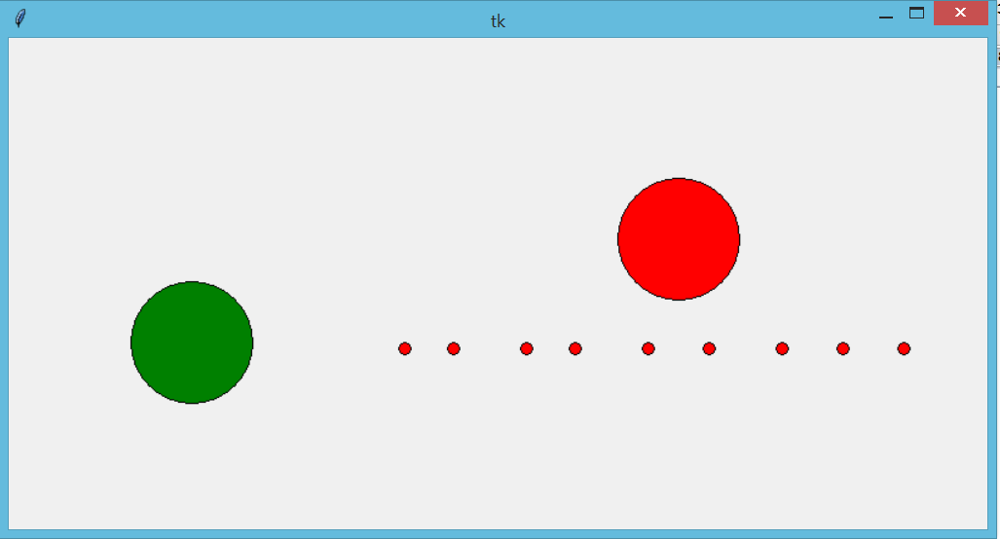
실습 내용
마우스를 클릭하면 발사!
움직이는 빨간공 맞추기
간단한 이벤트를 이해해 봅시다.

Slide 3
공을 클래스로 표현하자.
객체 = 속성(ATTRIBUTE) + 메소드(METHOD)
공의 속성
ball.color
ball.size
ball.x
공의 동작
ball.move()

Slide 4
Ball 클래스
class Ball:
def __init__(self): # 생성자
self.color="red"
self.size=30
self.x = 0
self.y = 0
self.xspeed = 0
self.yspeed = 0
# Ball을 이동시키는 함수
def move(self):
pass

Slide 5

객체 생성
class Ball:
def __init__(self): # 생성자
self.color="red"
self.size=30
self.x = 0
self.y = 0
self.xspeed = 0
self.yspeed = 0
def move(self): # Ball을 이동시키는 함수
pass
ball = Ball()
print("공의 색상=", ball.color)
print("공의 크기=", ball.size)
print("공의 x좌표=", ball.x)
공의 색상= red
공의 크기= 30
공의 x좌표= 0
Run Python

Slide 6
다양한 공을 만들어보자.
class Ball:
def __init__(self, color, size, x, y, xspeed, yspeed): # 생성자
self.color = color # Ball의 색상
self.size = size # Ball의 크기
self.x = x # Ball의 중심점의 x좌표
self.y = y # Ball의 중심점의 y좌표
self.xspeed = xspeed # Ball의 수평방향 속도
self.yspeed = yspeed # Ball의 수직방향 속도
def move(self): # Ball을 이동시키는 함수
pass
ballA = Ball("red", 30, 0, 0, 0, 0)
print("공의 색상=", ballA.color)
print("공의 크기=", ballA.size)
print("공의 x좌표=", ballA.x)
print("")
ballB = Ball("blue", 100, 50, 50, 10, 10)
print("공의 색상=", ballB.color)
print("공의 크기=", ballB.size)
print("공의 x좌표=", ballB.x)
공의 색상= red
공의 크기= 30
공의 x좌표= 0
공의 색상= blue
공의 크기= 100
공의 x좌표= 50
Run Python

Slide 7
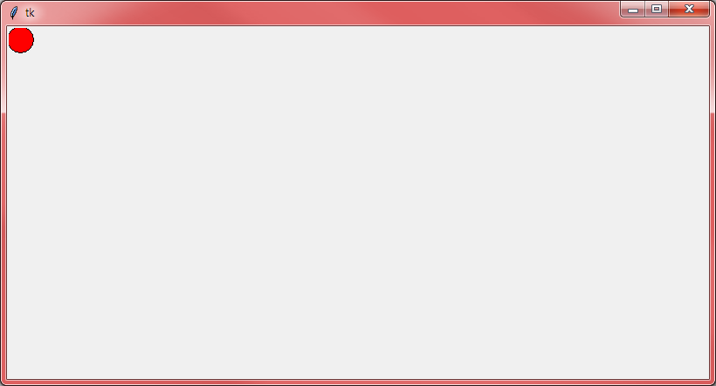
Ball 클래스에서 원 그리기
from tkinter import *
class Ball:
def __init__(self, canvas, color, size, x, y, xspeed, yspeed):
self.canvas = canvas # 캔버스 객체
self.color = color # Ball의 색상
self.size = size # Ball의 크기
self.x = x # Ball의 x좌표
self.y = y # Ball의 y좌표
self.xspeed = xspeed # Ball의 수평방향 속도
self.yspeed = yspeed # Ball의 수직방향 속도
self.id = canvas.create_oval(x, y, x+size, y+size, fill=color)
def move(self): # Ball을 이동시키는 함수
pass
WIDTH = 800 # 윈도우의 가로 크기를 저장한다.
HEIGHT = 400 # 윈도우의 세로 크기를 저장한다.
window = Tk()
canvas = Canvas(window, width=WIDTH, height=HEIGHT)
canvas.pack()
ball = Ball(canvas, "red", 30, 0, 0, 0, 0) # 원을 하나 그린다.
공이 화면에 보이지만 움직일 수는 없다

Slide 8
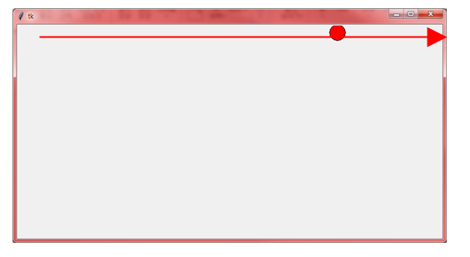
공을 움직여보자.
from tkinter import *
Import time
class Ball:
def __init__(self, canvas, color, size, x, y, xspeed, yspeed):
self.canvas = canvas # 캔버스 객체
self.color = color # Ball의 색상
self.size = size # Ball의 크기
self.x = x # Ball의 x좌표
self.y = y # Ball의 y좌표
self.xspeed = xspeed # Ball의 수평방향 속도
self.yspeed = yspeed # Ball의 수직방향 속도
self.id = canvas.create_oval(x, y, x+size, y+size, fill=color)
def move(self): # Ball을 이동시키는 함수
self.canvas.move(self.id, self.xspeed, self.yspeed)
WIDTH = 800 # 윈도우의 가로 크기를 저장한다.
HEIGHT = 400 # 윈도우의 세로 크기를 저장한다.
window = Tk()
canvas = Canvas(window, width=WIDTH, height=HEIGHT)
canvas.pack()
ball = Ball(canvas, "red", 30, 0, 0, 0, 0)
# 무한 루프
while True:
ball.move()
window.update()
time.sleep(0.03)

Slide 9
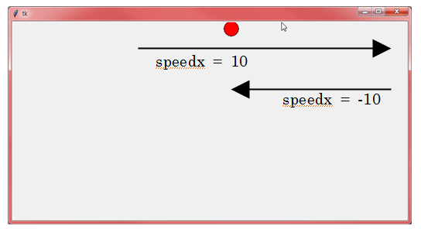
공을 화면에서 반사시키자
공이 오른쪽 벽에 충돌하면 반사되도록 만들어보자.
Ball 클래스에 공이 한 번에 움직이는 거리를 나타내는 변수 xspeed, yspeed가 있다.
한번 반복할 때마다 공을 (xspeed, xspeed) 만큼 움직이는 것으로 하자.

Slide 10
공을 움직여보자.
왔다 갔다 공을 움직여보자
def move(self): # Ball을 이동시키는 함수
self.canvas.move(self.id, self.xspeed, self.yspeed)
(x1, y1, x2, y2) = self.canvas.coords(self.id) # 공의 현재 위치를 얻는다.
(self.x, self.y) = (x1, y1)
if x1 <= 0 or x2 >= WIDTH: # 공의 x좌표가 음수이거나 오른쪽 경계를 넘으면
self.xspeed = - self.xspeed # 속도의 부호를 반전시킨다.

Slide 11
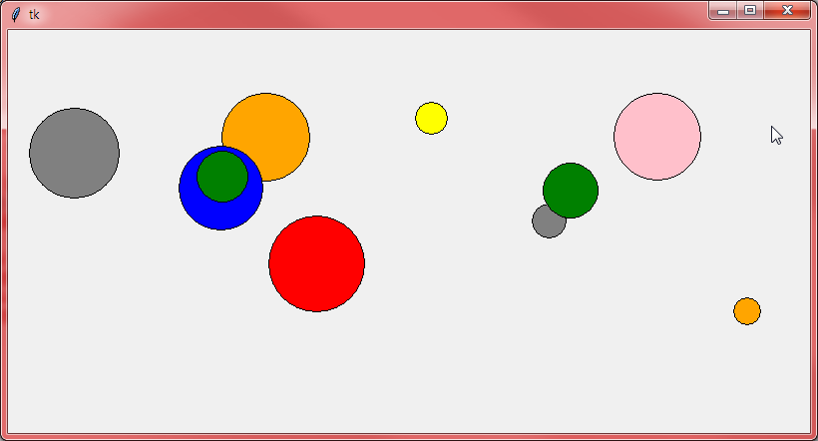
움직이는 볼을 여러 개 만들어 보자.
앞에서 작업한 내용을 가지고 화면에 공을 여러 개를 만들고 움직여 보자.
이번에는 공의 크기와 색상도 다양하게 변경하여 본다.
공의 속도는 랜덤하게 setting 하자

Slide 12
움직이는 볼을 여러 개 만들어 보자.
from tkinter import *
import time
import random
#Ball생성자와 move는 같습니다.
WIDTH = 800 # 윈도우의 가로 크기를 저장한다.
HEIGHT = 400 # 윈도우의 세로 크기를 저장한다.
window = Tk()
canvas = Canvas(window, width=WIDTH, height=HEIGHT)
canvas.pack()
color_list = [ "yellow", "green", "blue", "red", "orange", "pink", "grey", "black" ]
balls_list = [] # 공들이 저장되는 리스트를 만든다.
# 10번 반복하면서 Ball 클래스의 객체를 생성하여 리스트에 저장한다.
for i in range(10):
color = random.choice(color_list)
size = random.randrange(10, 100)
xspeed = random.randrange(1, 10)
yspeed = random.randrange(1, 10)
balls_list.append(Ball(canvas, color, size, 0, 0, xspeed, yspeed))
# 리스트에 저장된 각각의 공들을 이동시킨다.
while True:
for ball in balls_list:
ball.move()
window.update()
time.sleep(0.03)

Slide 13
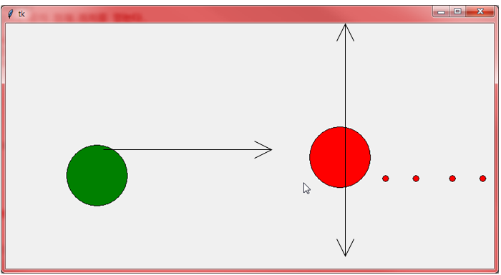
간단한 게임 작성 #1
tkinter만을 사용하여 간단한 게임을 제작해보자.
왼쪽에 녹색 원이 있고 오른쪽에 빨강색 원이 있다.
녹색원에서 포를 쏘아서 빨강색 원을 맞추는 게임이다. 빨강색 원은 위아래로 움직인다.

Slide 14
간단한 게임 작성 #1
from tkinter import *
import time
import random
class Ball:
def __init__(self, canvas, color, size, x, y, xspeed, yspeed):
self.canvas = canvas # 캔버스 객체
self.color = color # Ball의 색상
self.size = size # Ball의 크기
self.x = x # Ball의 x좌표
self.y = y # Ball의 y좌표
self.xspeed = xspeed # Ball의 수평방향 속도
self.yspeed = yspeed # Ball의 수직방향 속도
self.id = canvas.create_oval(x, y, x+size, y+size, fill=color)
def move(self): # Ball을 이동시키는 함수
self.canvas.move(self.id, self.xspeed, self.yspeed)
(x1, y1, x2, y2) = self.canvas.coords(self.id) # 공의 현재 위치를 얻는다.
(self.x, self.y) = (x1, y1)
if x1 <= 0 or x2 >= WIDTH: # 공의 x좌표가 음수이거나 x좌표가 오른쪽 경계를 넘으면
self.xspeed = - self.xspeed # 속도의 부호를 반전시킨다.
if y1 <= 0 or y2 >= HEIGHT: # 공의 y좌표가 음수이거나오른쪽 경계를 넘으면
self.yspeed = - self.yspeed # 속도의 부호를 반전시킨다.

Slide 15
간단한 게임 작성 #2 : 마우스버튼
마우스 버튼이 눌리면 포를 발사하도록 하자.
포탄도 Ball 클래스를 이용하여 생성한다.
빨강공 : enemy
초록공 : 우리 우주선

Slide 16
간단한 게임 작성 #2
# 생성된 포탄을 저장하는 리스트
bullets = []
# 이벤트를 처리하는 함수
def fire(event):
bullets.append(Ball(canvas, "red", 10, 150, 250, 10, 0))
# 윈도우를 생성한다.
WIDTH = 800 # 윈도우의 가로 크기를 저장한다.
HEIGHT = 400
window = Tk()
canvas = Canvas(window, width=WIDTH, height=HEIGHT)
canvas.pack()
canvas.bind("<Button-1>", fire) # 마우스 버튼 클릭 이벤트에 함수를 연결한다.
# 우리 우주선과 외계 우주선을 생성한다.
spaceship = Ball(canvas, "green", 100, 100, 200, 0, 0)
enemy = Ball(canvas, "red", 100, 500, 200, 0, 5)
enemy.move()
window.update()
time.sleep(0.03)
# 리스트에 저장된 각각의 객체들을 이동시킨다.
while True:
for bullet in bullets:
bullet.move()
# 포탄이 화면을 벗어나면 삭제한다.
if (bullet.x+bullet.size) >= WIDTH:
canvas.delete(bullet.id)
bullets.remove(bullet)

Slide 17

이번 장에서 배운 것
tkinter를 이용하여 간단한 게임을 작성해보았다..
클래스를 이용하여 공을 표현하였다.
이벤트를 사용하여 사용자의 입력을 처리하였다.
리스트를 사용하여 포탄을 저장하였다.

